Slide 1


Sistema de Gestión de Proyectos para Vinculación con el Medio (VCM)
Proyecto Capstone — Ingeniería en Informática, Duoc UC
Israel Del Pino
Rocío Rodríguez
Pablo Sepúlveda
Capstone Concepción · 7 de septiembre de 2026

Slide 2
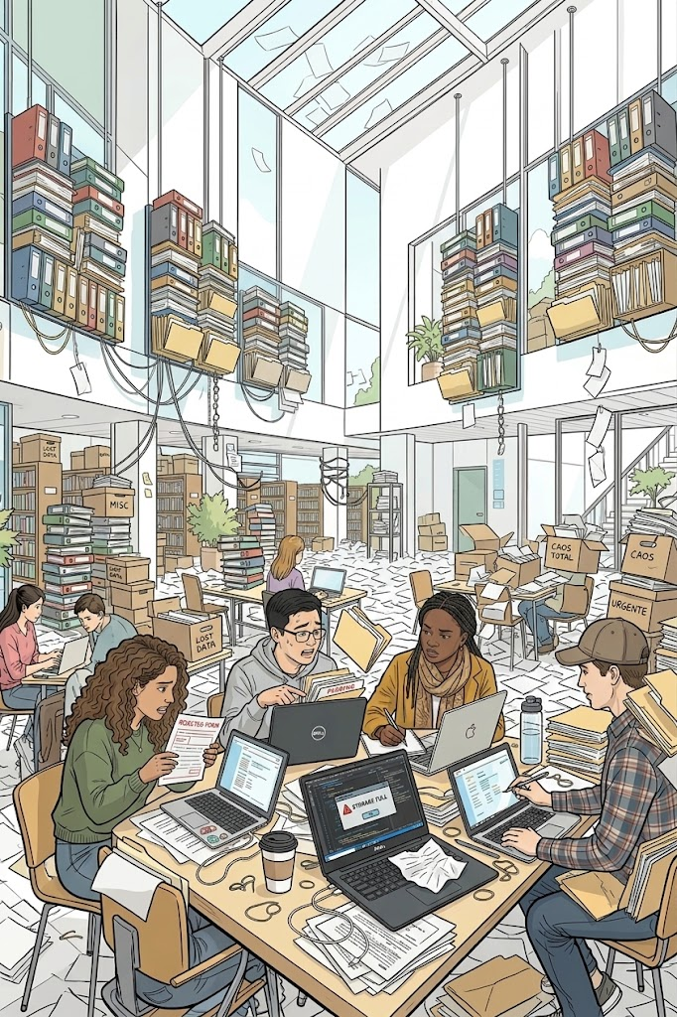
EL PROBLEMA
Gestión Manual: Un Cuello de Botella Sistémico
La gestión manual y dispersa de los proyectos VCM dificulta su seguimiento, genera errores y reduce la trazabilidad de la información. Sin una plataforma centralizada, la información queda fragmentada en hojas de cálculo, correos electrónicos y documentos locales, lo que impide una visión consolidada del estado real de cada proyecto, sede y docente involucrado.
Sin centralización
Los datos residen en múltiples fuentes no integradas, dificultando la consolidación de información para la toma de decisiones.
Errores frecuentes
La entrada manual genera inconsistencias que afectan la calidad y confiabilidad de los registros.
Baja trazabilidad
Es imposible auditar el historial completo de cada proyecto, hito o cambio de estado en tiempo real.

Slide 3
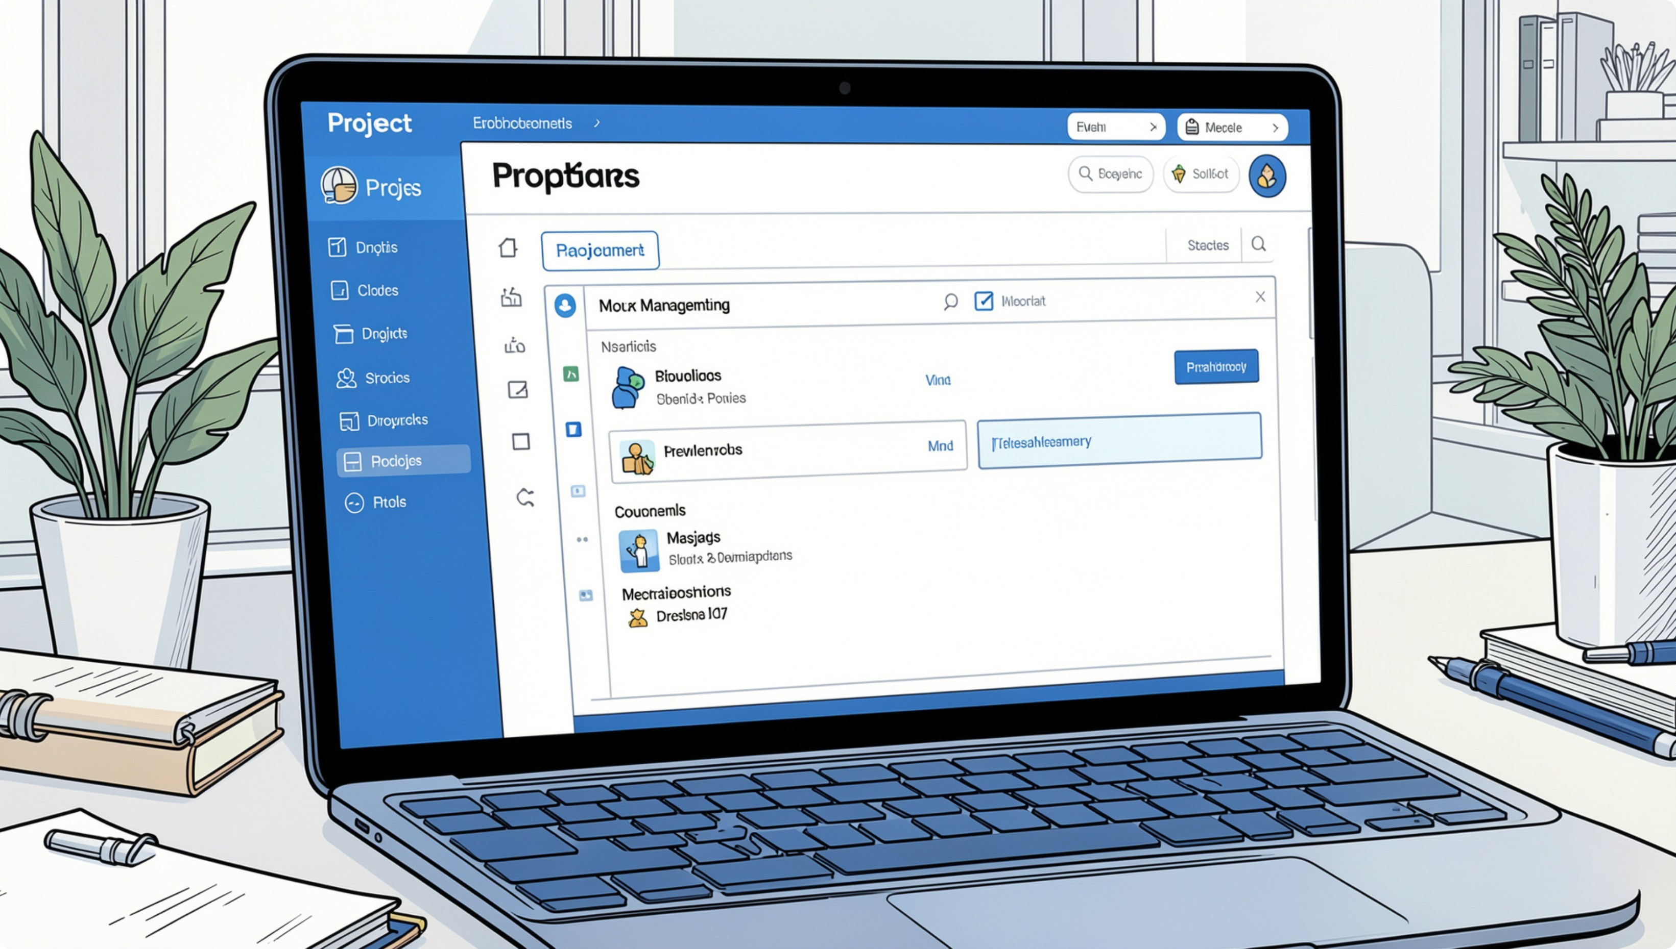

PROPUESTA DE SOLUCIÓN
Plataforma Web Centralizada para VCM
Una plataforma web que centraliza el registro, ejecución y seguimiento de proyectos VCM por proyecto, sede y docente. El sistema unifica la información en un único entorno digital, permitiendo a coordinadores y docentes gestionar el ciclo completo de cada iniciativa desde una interfaz intuitiva y accesible.
Impacto Profesional: Este proyecto se alinea con el perfil de egreso al requerir la implementación de arquitectura cloud y bases de datos relacionales.
Registro unificado
Seguimiento en tiempo real
Reportes exportables
Todos los proyectos en un solo repositorio digital accesible por sede y rol.
Monitoreo del avance por hitos, equipos y estado de ejecución.
Generación de informes consolidados para la gestión académica.

Slide 4
OBJETIVOS DEL PROYECTO
¿Qué nos proponemos lograr?
Objetivo General
Objetivos Específicos
Desarrollar una plataforma web para digitalizar y centralizar la gestión de proyectos VCM, mejorando la trazabilidad, eficiencia y calidad de la información institucional.
1
2
Consolidación
Eficiencia
95% de proyectos registrados al 3.er mes.
Reducir 30% el tiempo de registro.
3
Trazabilidad
90% de hitos trazables al 4.º mes.

Slide 5
ALCANCE
Alcances y Limitaciones
✅ Qué incluye
❌ Qué NO incluye
Cuentas de usuario diferenciadas por rol (docente, coordinador, administrador)
Creación y gestión completa de proyectos VCM
Seguimiento académico por sede y estado
Registro de hitos y equipos de trabajo
Reportes exportables en formatos estándar
Módulos de monetización o facturación
Funcionalidades de Inteligencia Artificial
Aplicación Movil nativa
Integración con sistemas externos de RRHH

Slide 6
REQUERIMIENTOS
Requerimientos Principales
Requerimientos Funcionales
Requerimientos No Funcionales
Autenticación
Seguridad: Autenticación robusta, cifrado de contraseñas, y control de acceso basado en roles.
Rendimiento: Tiempos de respuesta inferiores a 2 minutos incluso bajo carga concurrente de múltiples usuarios.
Trazabilidad: Registro completo de auditoría para cada acción crítica en el sistema.
Disponibilidad: Arquitectura cloud en Azure con alta disponibilidad y escalabilidad horizontal.
Login seguro con roles diferenciados y control de acceso.
Gestión de hitos y equipos
Creación, edición y seguimiento de hitos por proyecto.
Reportes exportables
Generación y descarga de informes consolidados en PDF/Excel.

Slide 7
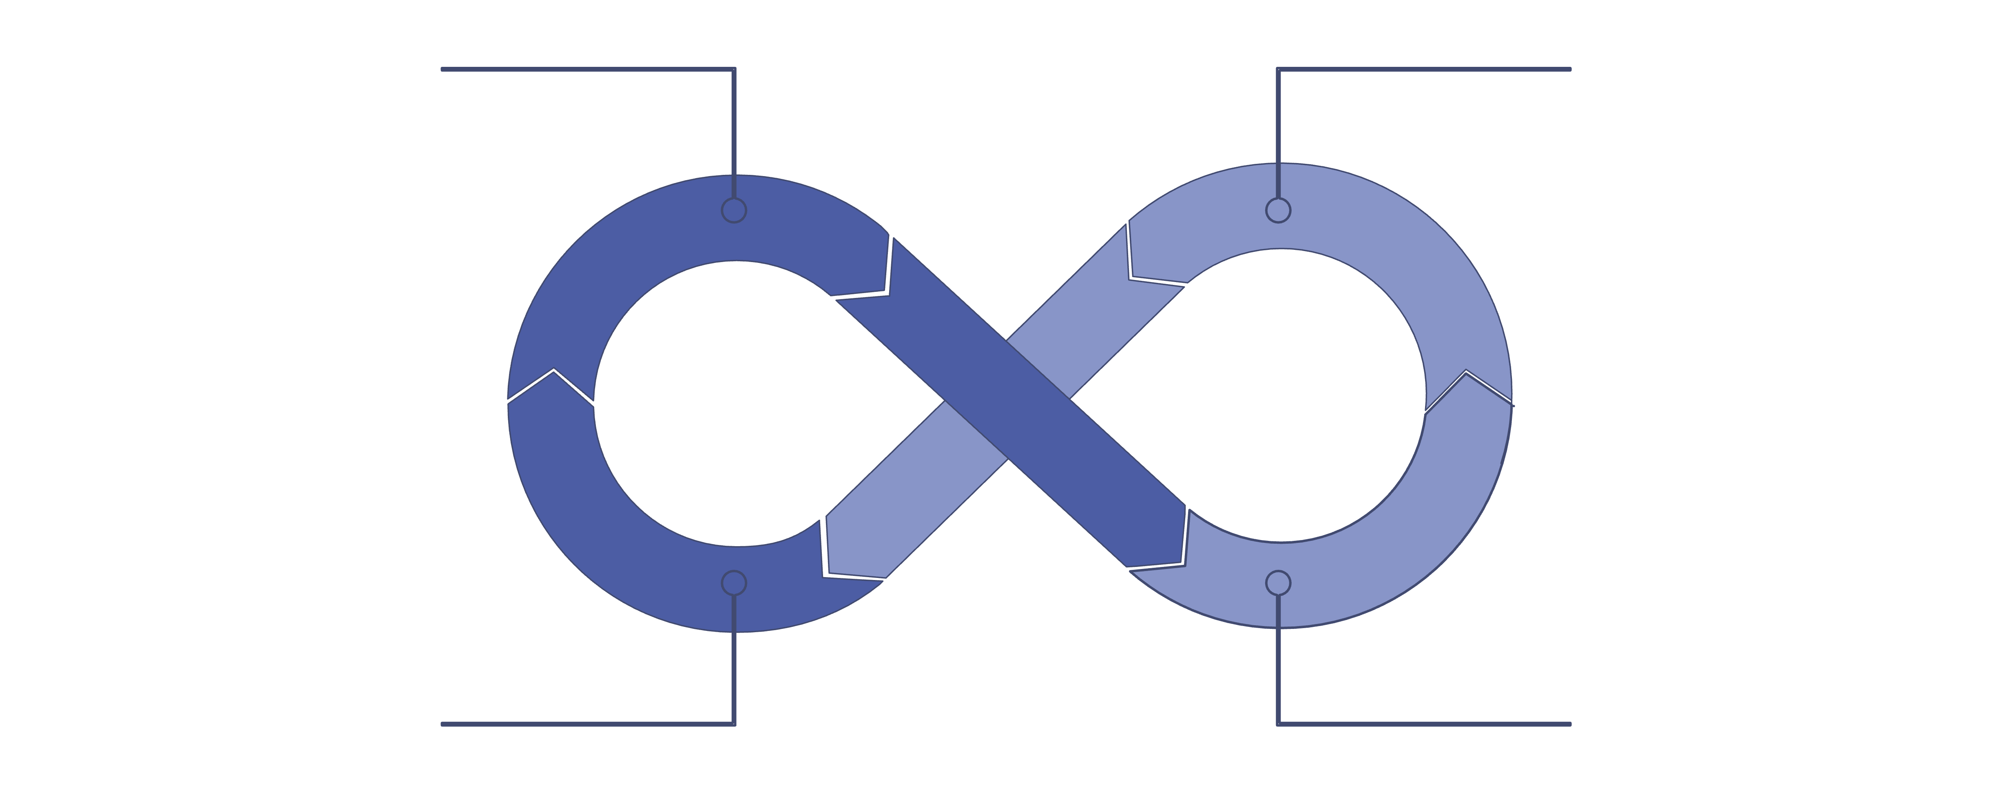
METODOLOGÍA
Enfoque Ágil SCRUM — 17 Semanas
Planificación
Desarrollo
Retrospectiva
Revisión
El proyecto se desarrolla bajo metodología SCRUM, con sprints de duración definida que permiten entregas incrementales y adaptación continua a los requerimientos del cliente.

Slide 8

TECNOLOGÍAS
Stack Tecnológico y Factibilidad
React
Node.js
Frontend
Backend
Azure SQL
Azure Static Web Apps
Base de datos
Despliegue
Factibilidad Técnica: Proyecto 100% realizable por el dominio del stack tecnológico del equipo y la agilidad que otorga la infraestructura autogestionada de Azure.

Slide 9
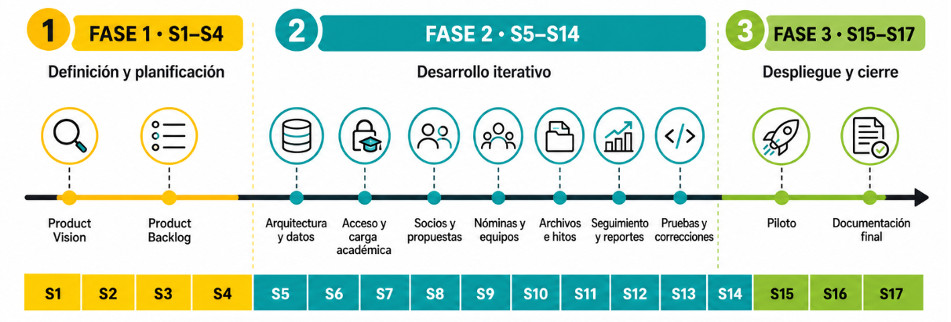
PLANIFICACIÓN
Cronograma
✅ Facilitador
Adopción estricta de SCRUM para adaptación rápida ante cambios de requerimiento durante el desarrollo.

Slide 10

¡Muchas gracias por su atención!
Capstone Concepción · Ingeniería en Informática · Duoc UC · 7 de septiembre de 2026

